Slide 1
Movimiento armónico simple y amortiguado
¿Que sabemos? ¿Sabemos cosas? Averigüemoslo

Slide 2
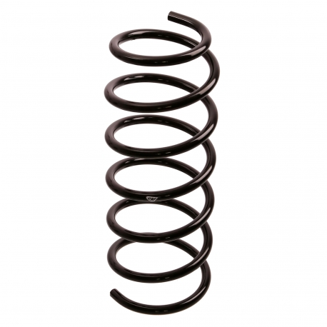
¿Como lo modelamos?
Resortes
L0 = longitud natural
¿Que cosas en la naturaleza se pueden describir con Mov Arm Simple?
Vibración de átomos
Instrumentos musicales
Péndulo
k = constante elástica

Slide 3
Objetivo
Buscamos testear el modelo de movimiento armónico simple y amortiguado.
Buscaremos hallar el valor de la constante k del resorte.

Slide 4
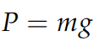
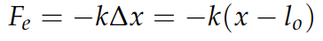
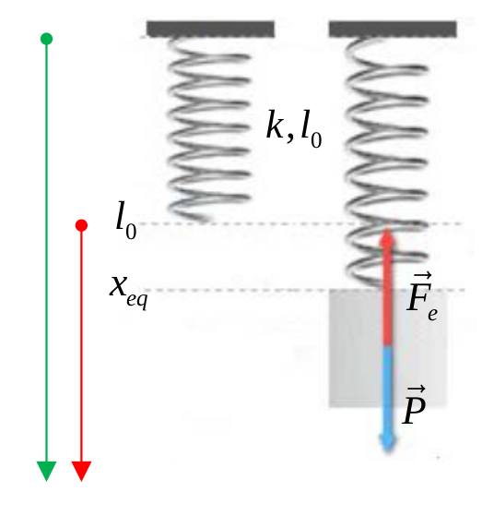
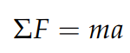
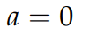
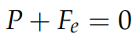
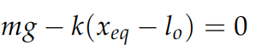
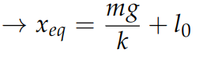
Caso estático
Estático
Variar masa y medir posición de equilibrio.
Graficar
Hacer ajuste lineal.
Hallar k.

Slide 5
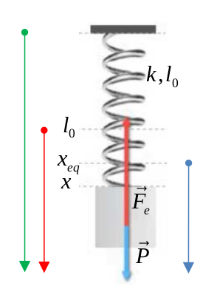
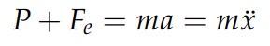
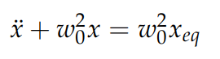
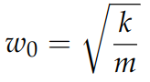
Caso dinámico
Ecuación diferencial
Frecuencia natural
Resorte perfectamente elástico
y de masa despreciable

Slide 6
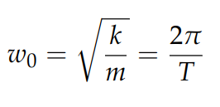
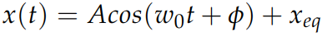
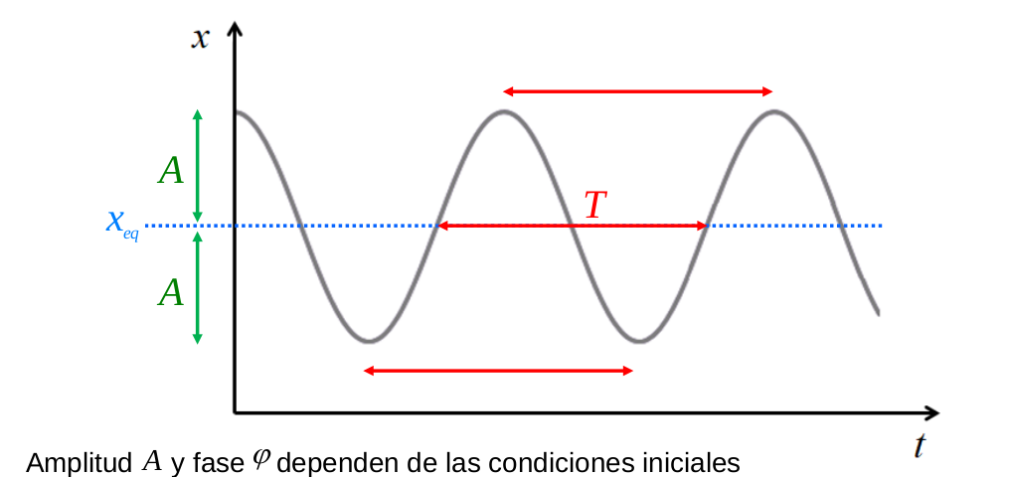
Movimiento armónico simple

Slide 7
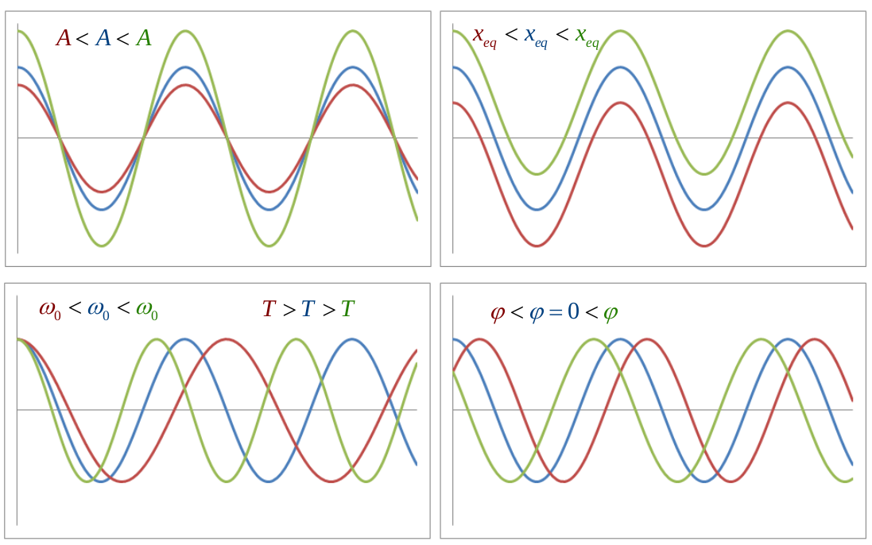
Movimiento armónico simple

Slide 8
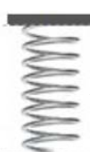
Movimiento armónico simple
Sensor
fuerza
Sensor
fuerza
Sensor
fuerza
A realizar:
Mido fuerza en función del tiempo.
Vario la masa (m) para variar la frecuencia de oscilación (w0).
Linealizar.
Hacer ajuste lineal.
Saco k.
m
m
m

Slide 9
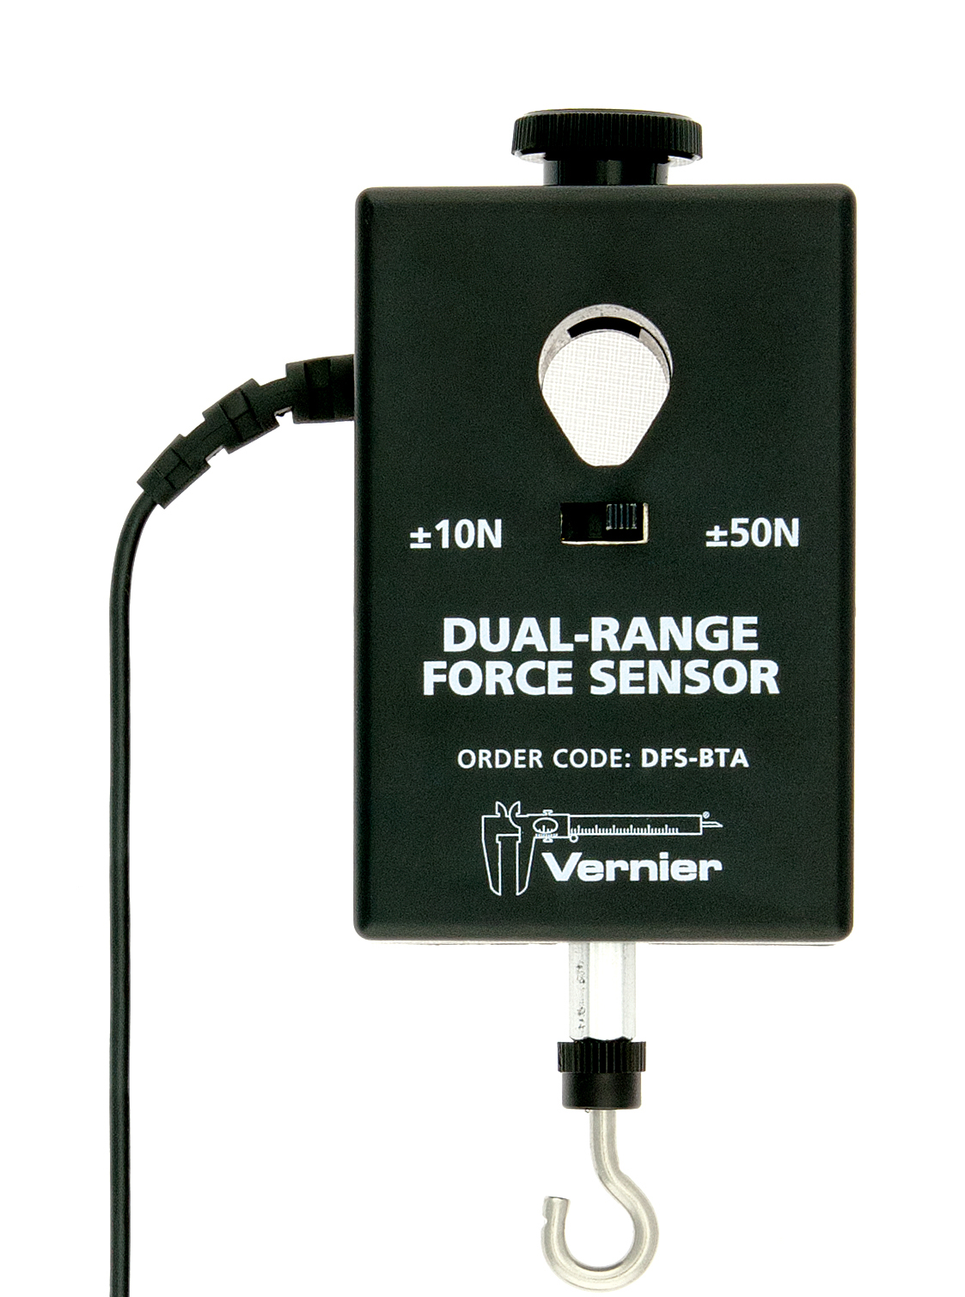
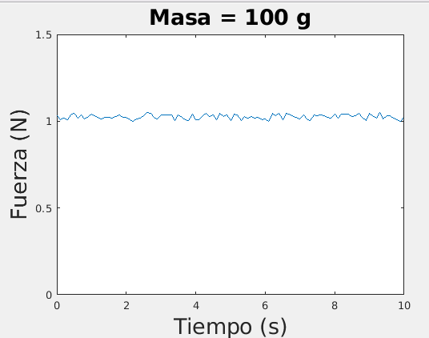
Sensor de fuerza
Dos posiciones
Fuerza max < 10 N → 1kg
Fuerza max < 50 N → 5 kg
Leer el manual
¿Como determino el error?
Puedo realizar una medición estática con una fuerza conocida

Slide 10
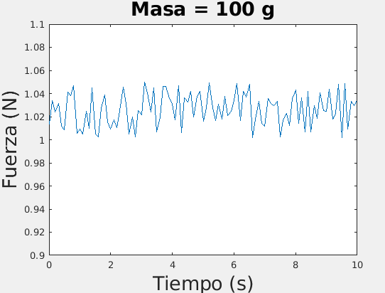
Sensor de fuerza
Dos posiciones
Fuerza max < 10 N → 1kg
Fuerza max < 50 N → 5 kg
Leer el manual
¿Como determino el error?
Puedo realizar una medición estática con una fuerza conocida

Slide 11
Actividad a realizar
Sensor
fuerza
Sensor
fuerza
Sensor
fuerza
A realizar:
Mido fuerza en función del tiempo.
Vario la masa (m) para variar la frecuencia de oscilación (w0).
Linealizar.
Hacer ajuste lineal.
Saco k.
m
m
¿Como estimar la frecuencia de oscilación?
A través del período.
m

Slide 12
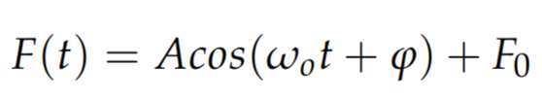
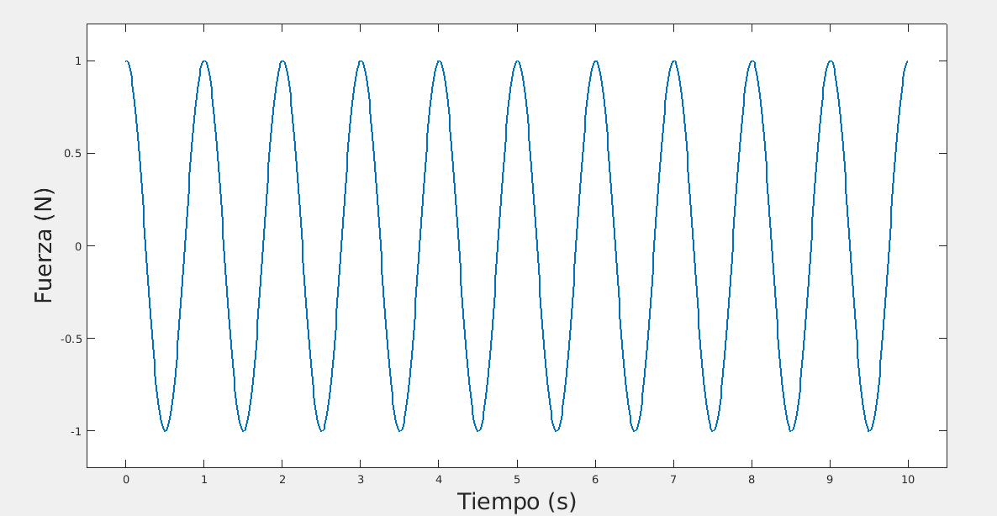
Estimar período

Slide 13
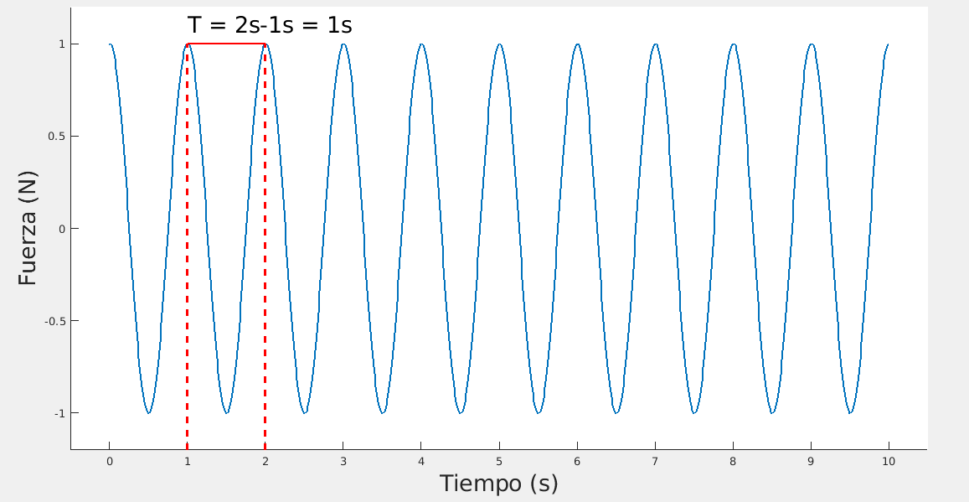
Estimar período

Slide 14
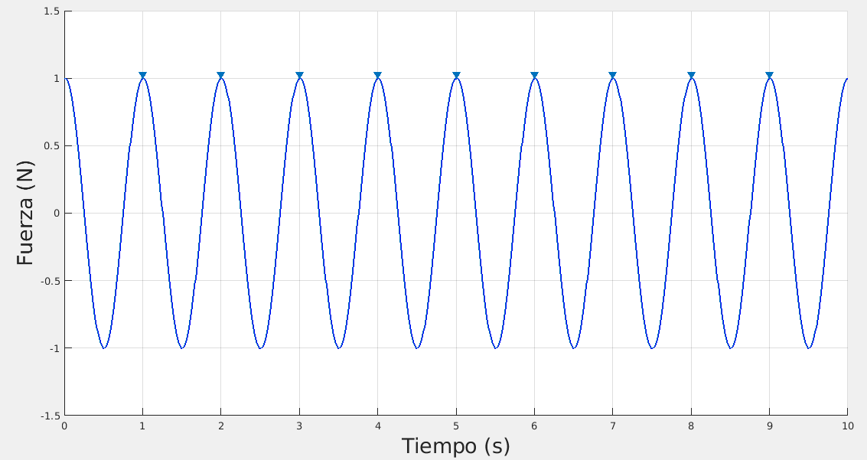
Estimar período
¡Buscar picos y restarlos!

Slide 15
Actividad a realizar
Sensor
fuerza
Sensor
fuerza
Sensor
fuerza
A realizar:
Mido fuerza en función del tiempo.
Estimo el periodo a partir de la distancia entre picos.
Vario la masa (m) para variar el periodo.
Linealizar.
Hacer ajuste lineal.
Saco k.
m
m
m

Slide 16
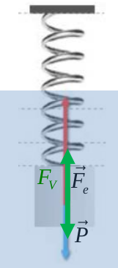
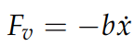
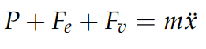
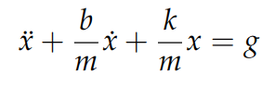
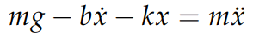
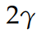
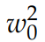
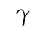
Dinámico.MovArm Amortiguado
Fuerza disipativa
Coeficiente de amortiguamiento

Slide 17
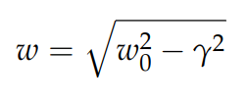
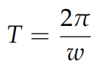
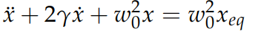
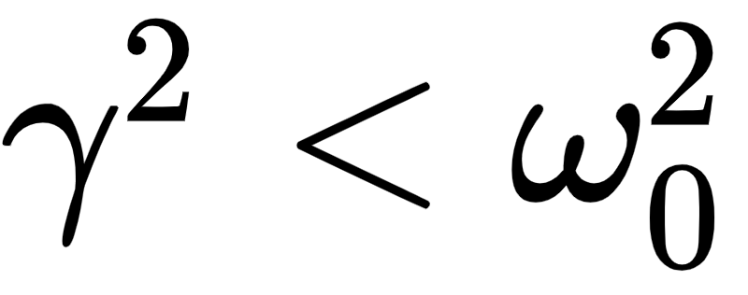
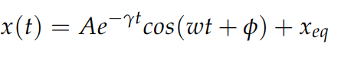
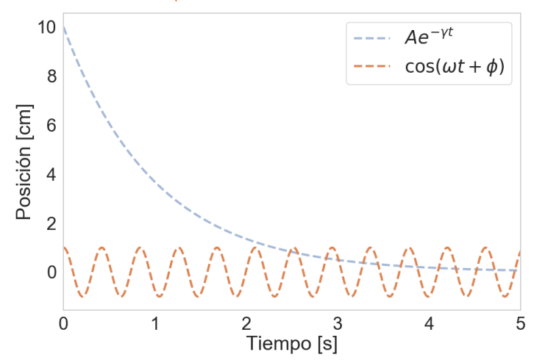
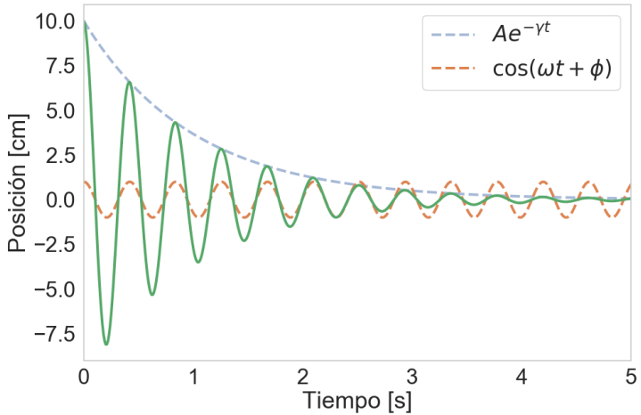
Dinámico.MovArm Amortiguado

Slide 18
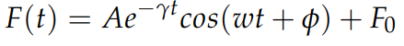
Dinámico. Actividad 3
Sensor
fuerza
A realizar:
Medir fuerza en función del tiempo.
Es necesario calibrar el sensor de fuerza

Slide 19
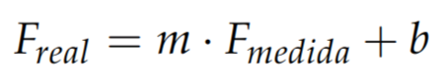
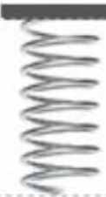
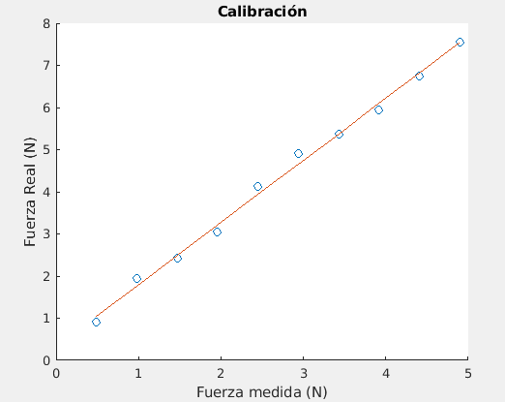
Calibración sensor fuerza
Hipotesis: la relación entre la fuerza medida, y la fuerza real es lineal.
Sensor
fuerza
Fuerza medida
Puedo medir fuerzas conocidas, graficarlas en función de la fuerza medida, y ajustar.
Luego, en Python, puedo transformar a mis datos según los parametros encontrados (multiplicar por pendiente y sumar ordenada al origen)
Fuerza real

Slide 20
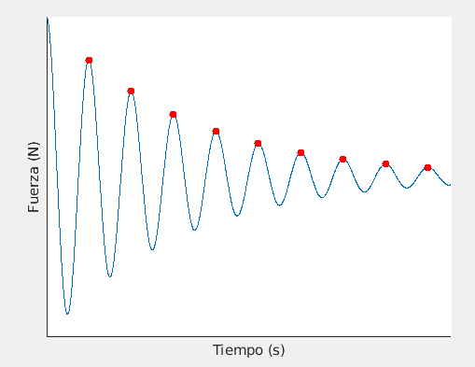
Dinámico. Actividad 2
Sensor
fuerza
A realizar:
Medir fuerza en función del tiempo.
Extraer picos y hacer ajuste no lineal.

Slide 21
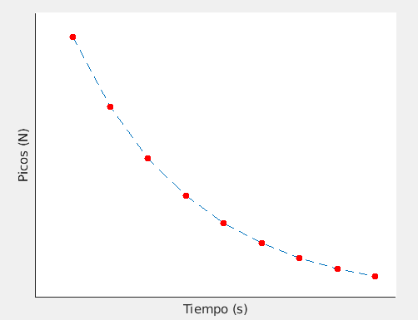
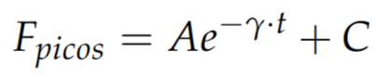
Dinámico. Actividad 2
Sensor
fuerza
A realizar:
Medir fuerza en función del tiempo.
Extraer picos y hacer ajuste no lineal.

Slide 22
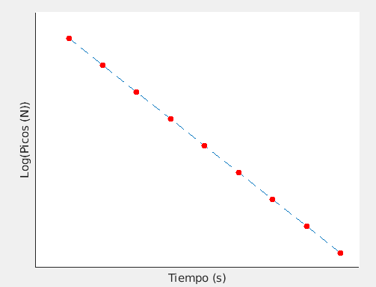
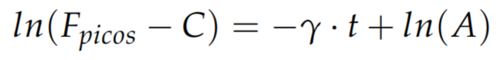
Dinámico. Actividad 2
Sensor
fuerza
A realizar:
Medir fuerza en función del tiempo.
Extraer picos y hacer ajuste no lineal.
Linealizar picos y hacer ajuste lineal.

Slide 23
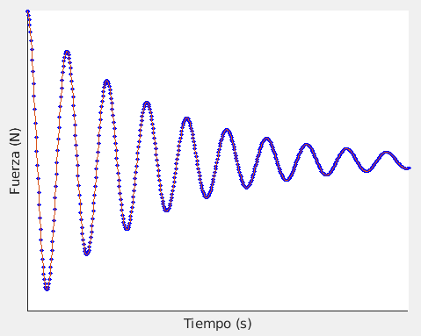
Dinámico. Actividad 2
Sensor
fuerza
A realizar:
Medir fuerza en función del tiempo.
Extraer picos y hacer ajuste no lineal.
Linealizar picos y hacer ajuste lineal.
Hacer ajuste no lineal total.
¿Como hacer ajuste no lineal?

Slide 24



Dinámico. Actividad 2
¿Como hacer ajuste no lineal? Este tipo de ajuste no es posible sin saber una estimación previa de los parámetros.
Ejemplo ilustrativo
Busca minimizar el Chi²

Slide 25


Dinámico. Actividad 2
¿Como hacer ajuste no lineal? Este tipo de ajuste no es posible sin saber una estimación previa de los parámetros.
Ejemplo ilustrativo
Busca minimizar el Chi²

Slide 26
En resumen
Actividad 1
Caso estático.
Variar masa y medir posición de equilibrio.
Graficar
Hacer ajuste lineal.
Hallar k.
Actividad 2
Caso dinámico.
Dejar oscilar el resorte para varias masas.
Hallar la frecuencia de oscilación (buscando picos).
Linealizar.
Hacer ajuste lineal.
Hallar k.
Actividad 3
Caso amortiguado.
Dejar oscilar el resorte para una masa en un medio viscoso.
Graficar fuerza en función del tiempo.
Hacer ajuste no lineal.
Hallar k y gamma.

